Slide 1
组合数学习题课
第9、11次作业

Slide 2
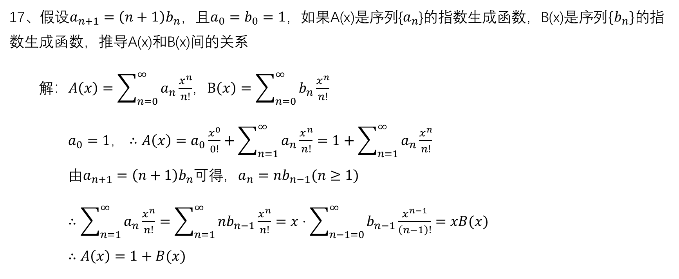
P139
17、假设$a_{n+1}=\left(n+1\right)b_{n}，$且$a_{0}=b_{0}=1，$如果A(x)是序列{$a_{n}$}的指数生成函数，B(x)是序列$\{b_{n}\}的$指数生成函数，推导A(x)和B(x)间的关系
解：$A\left(x\right)=\sum_{n=0}^{∞}{a_{n}\frac{x^{n}}{n!}}$，$B\left(x\right)=\sum_{n=0}^{∞}{b_{n}\frac{x^{n}}{n!}}$
$a_{0}=1，∴A\left(x\right)=a_{0}\frac{x^{0}}{0!}+\sum_{n=1}^{∞}{a_{n}\frac{x^{n}}{n!}}=1+\sum_{n=1}^{∞}{a_{n}\frac{x^{n}}{n!}}$
由$a_{n+1}=\left(n+1\right)b_{n}可得$，$a_{n}=nb_{n−1}(n≥1)$
$∴\sum_{n=1}^{∞}{a_{n}\frac{x^{n}}{n!}}=\sum_{n=1}^{∞}{nb_{n−1}\frac{x^{n}}{n!}}=x⋅\sum_{n−1=0}^{∞}{b_{n−1}\frac{x^{n−1}}{\left(n−1\right)!}}=xB(x)$
$∴A\left(x\right)=1+B(x)$

Slide 3
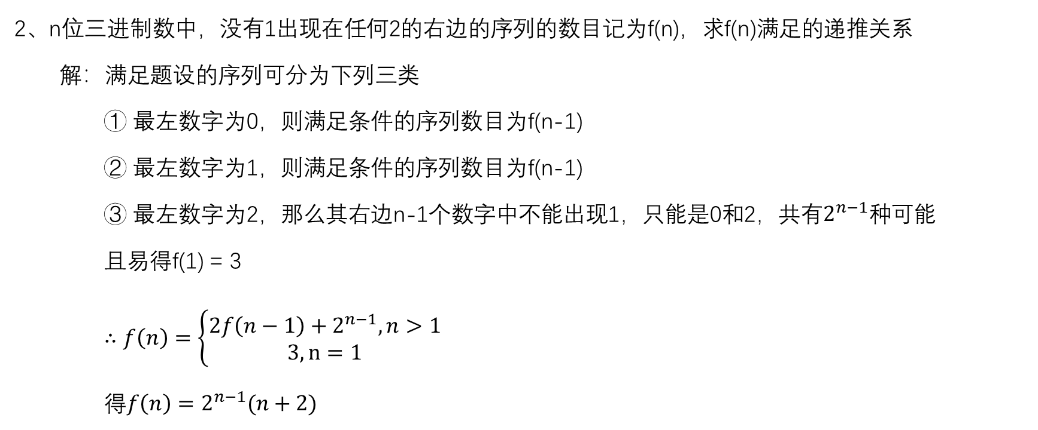
P169
2、n位三进制数中，没有1出现在任何2的右边的序列的数目记为f(n)，求f(n)满足的递推关系
解：满足题设的序列可分为下列三类
① 最左数字为0，则满足条件的序列数目为f(n-1)
② 最左数字为1，则满足条件的序列数目为f(n-1)
③ 最左数字为2，那么其右边n-1个数字中不能出现1，只能是0和2，共有$2^{n−1}种$可能
且易得f(1) = 3
$∴f\left(n\right)=\left\{\begin{matrix}2f\left(n−1\right)+2^{n−1}, n>1 \\ 3, n=1\end{matrix}\right.$
得$f\left(n\right)=2^{n−1}(n+2)$

Slide 4
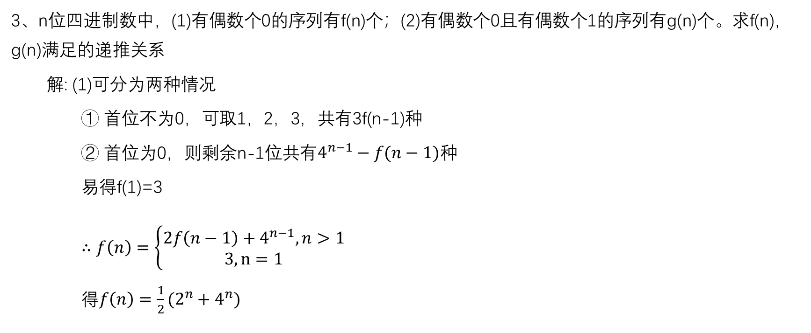
P169
3、n位四进制数中，(1)有偶数个0的序列有f(n)个；(2)有偶数个0且有偶数个1的序列有g(n)个。求f(n)，g(n)满足的递推关系
解: (1)可分为两种情况
① 首位不为0，可取1，2，3，共有3f(n-1)种
② 首位为0，则剩余n-1位共有$4^{n−1}−f(n−1)种$
易得f(1)=3
$∴f\left(n\right)=\left\{\begin{matrix}2f\left(n−1\right)+4^{n−1}, n>1 \\ 3, n=1\end{matrix}\right.$
得$f\left(n\right)=\frac{1}{2}(2^{n}+4^{n})$

Slide 5
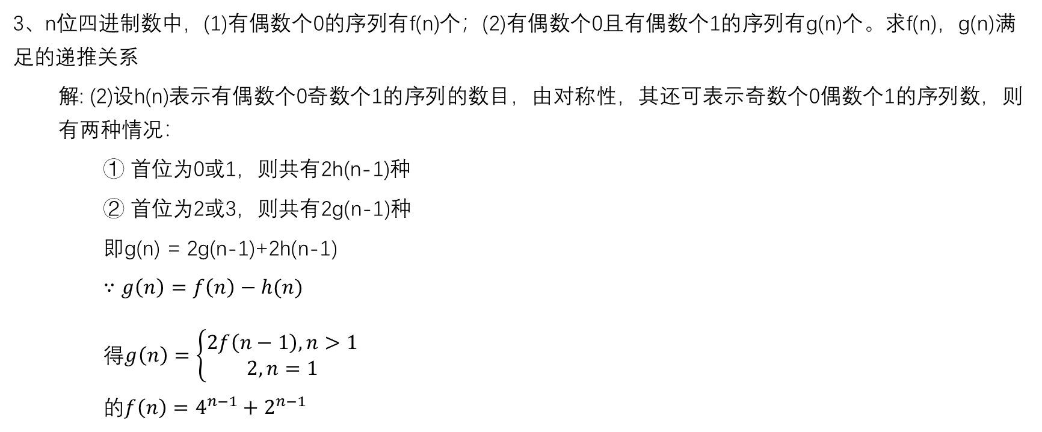
P169
3、n位四进制数中，(1)有偶数个0的序列有f(n)个；(2)有偶数个0且有偶数个1的序列有g(n)个。求f(n)，g(n)满足的递推关系
解: (2)设h(n)表示有偶数个0奇数个1的序列的数目，由对称性，其还可表示奇数个0偶数个1的序列数，则有两种情况：
① 首位为0或1，则共有2h(n-1)种
② 首位为2或3，则共有2g(n-1)种
即g(n) = 2g(n-1)+2h(n-1)
$∵g\left(n\right)=f\left(n\right)−h(n)$
$得g\left(n\right)=\left\{\begin{matrix}2f\left(n−1\right), n>1 \\ 2, n=1\end{matrix}\right.$
的$f\left(n\right)=4^{n−1}+2^{n−1}$

Slide 6
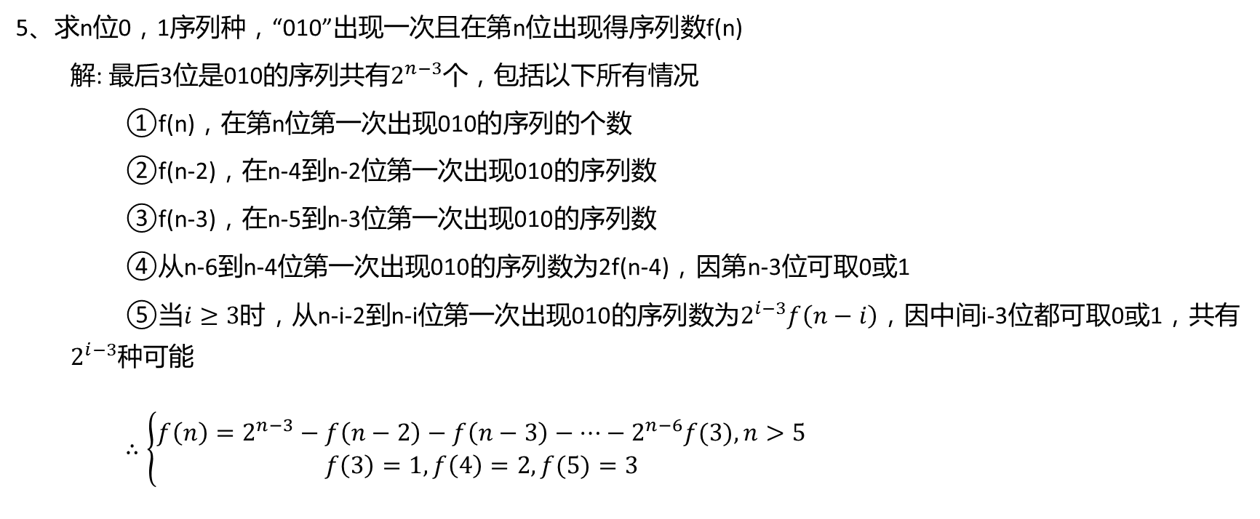
P169
5、求n位0，1序列种，“010”出现一次且在第n位出现得序列数f(n)
解: 最后3位是010的序列共有$2^{n−3}个$，包括以下所有情况
①f(n)，在第n位第一次出现010的序列的个数
②f(n-2)，在n-4到n-2位第一次出现010的序列数
③f(n-3)，在n-5到n-3位第一次出现010的序列数
④从n-6到n-4位第一次出现010的序列数为2f(n-4)，因第n-3位可取0或1
⑤当$i≥3时$，从n-i-2到n-i位第一次出现010的序列数为$2^{i−3}f\left(n−i\right)$，因中间i-3位都可取0或1，共有$2^{i−3}种$可能
$∴\left\{\begin{matrix}f\left(n\right)=2^{n−3}−f\left(n−2\right)−f\left(n−3\right)−⋯−2^{n−6}f(3), n>5 \\ f\left(3\right)=1,f\left(4\right)=2,f(5)=3\end{matrix}\right.$

Slide 7
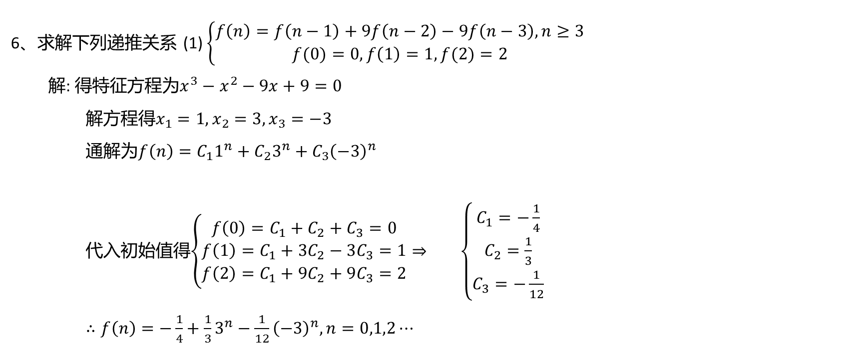
P169
6、求解下列递推关系 (1) $\left\{\begin{matrix}f\left(n\right)=f\left(n−1\right)+9f\left(n−2\right)−9f\left(n−3\right), n≥3 \\ f(0)=0,f\left(1\right)=1,f(2)=2\end{matrix}\right.$
解: 得特征方程为$x^{3}−x^{2}−9x+9=0$
解方程得$x_{1}=1, x_{2}=3, x_{3}=−3$
通解为$f\left(n\right)=C_{1}1^{n}+C_{2}3^{n}+C_{3}{\left(−3\right)}^{n}$
代入初始值得$\left\{\begin{matrix}f\left(0\right)=C_{1}+C_{2}+C_{3}=0 \\ f\left(1\right)=C_{1}+3C_{2}−3C_{3}=1 \\ f\left(2\right)=C_{1}+9C_{2}+9C_{3}=2\end{matrix}\right.⇒$ $\left\{\begin{matrix}C_{1}=−\frac{1}{4} \\ C_{2}=\frac{1}{3} \\ C_{3}=−\frac{1}{12}\end{matrix}\right.$
$∴f\left(n\right)=−\frac{1}{4}+\frac{1}{3}3^{n}−\frac{1}{12}{\left(−3\right)}^{n}, n=0,1,2⋯$

Slide 8

P169
6、求解下列递推关系 (2) $\left\{\begin{matrix}f\left(n\right)=3f\left(n−2\right)−2f\left(n−3\right), n≥3 \\ f0=1,f\left(1\right)=0,f(2)=0\end{matrix}\right.$
解: 采用与(1)相同得过程，可得
$∴f\left(n\right)=\frac{8}{9}−\frac{2}{3}n+\frac{1}{9}{\left(−3\right)}^{n}, n=0,1,2⋯$

Slide 9
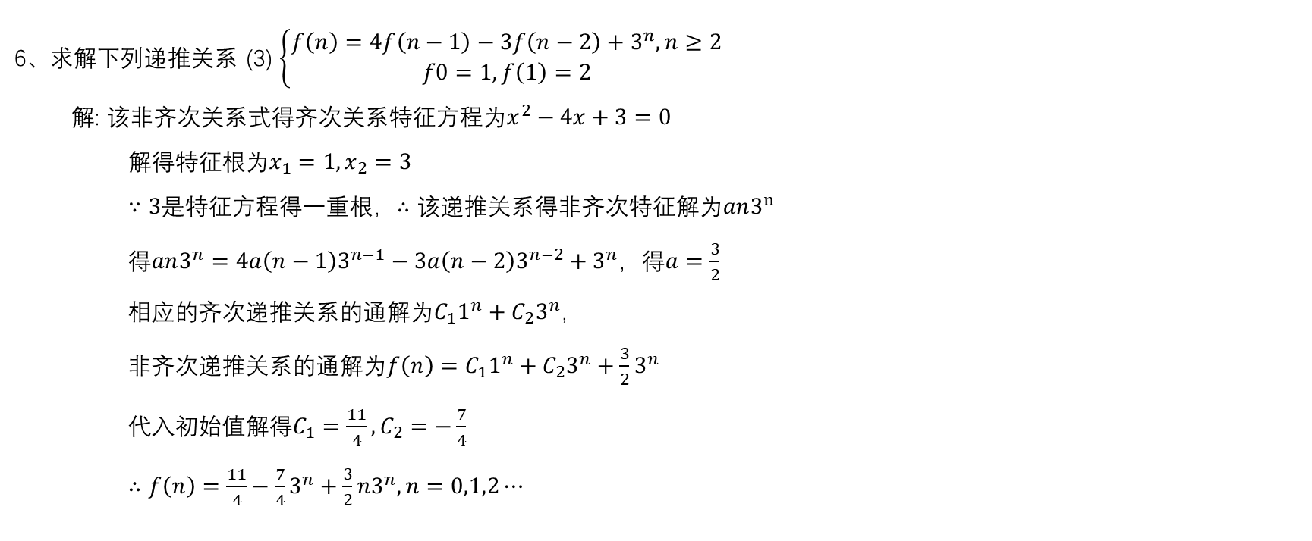
P169
6、求解下列递推关系 (3) $\left\{\begin{matrix}f\left(n\right)=4f\left(n−1\right)−3f\left(n−2\right)+3^{n}, n≥2 \\ f0=1,f\left(1\right)=2\end{matrix}\right.$
解: 该非齐次关系式得齐次关系特征方程为$x^{2}−4x+3=0$
解得特征根为$x_{1}=1,x_{2}=3$
$∵3$是特征方程得一重根，$∴该$递推关系得非齐次特征解为$an3^{n}$
得$an3^{n}=4a\left(n−1\right)3^{n−1}−3a\left(n−2\right)3^{n−2}+3^{n}$，得$a=\frac{3}{2}$
相应的齐次递推关系的通解为$C_{1}1^{n}+C_{2}3^{n}，$
非齐次递推关系的通解为$f\left(n\right)=C_{1}1^{n}+C_{2}3^{n}+\frac{3}{2}3^{n}$
代入初始值解得$C_{1}=\frac{11}{4},C_{2}=−\frac{7}{4}$
$∴f\left(n\right)=\frac{11}{4}−\frac{7}{4}3^{n}+\frac{3}{2}n3^{n}, n=0,1,2⋯$

Slide 10

P234
10、设s=(1 2 3 4)，t=(1 2 4 3)，尝试找出一个置换$g∈S_{4}，$使得$s=g^{−1}tg，$从而证明s与t是$S_{4}共轭$的
解: $s=\left(\begin{matrix}1 & 2 & 3 & 4 \\ 2 & 3 & 4 & 1\end{matrix}\right)，t=\left(\begin{matrix}1 & 2 & 3 & 4 \\ 2 & 4 & 1 & 3\end{matrix}\right)$
另$g\left(3\right)\left(1 4 2\right)=\left(\begin{matrix}1 & 2 & 3 & 4 \\ 4 & 1 & 3 & 2\end{matrix}\right), g^{−1}=\left(\begin{matrix}1 & 2 & 3 & 4 \\ 2 & 4 & 3 & 1\end{matrix}\right)$
$g^{−1}tg=\left(\begin{matrix}1 & 2 & 3 & 4 \\ 2 & 4 & 3 & 1\end{matrix}\right)\left(\begin{matrix}1 & 2 & 3 & 4 \\ 2 & 4 & 1 & 3\end{matrix}\right)\left(\begin{matrix}1 & 2 & 3 & 4 \\ 4 & 1 & 3 & 2\end{matrix}\right)$=$\left(\begin{matrix}1 & 2 & 3 & 4 \\ 2 & 3 & 4 & 1\end{matrix}\right)=s$
得证

Slide 11

P234
11、写出$S_{4}的$所有i不动置换类
解:
i=1，$Z_{1}=\{σ_{I},\left(2 3\right),\left(2 4\right),\left(3 4\right), \left(2 3 4\right),(2 4 3)\}$
i=2，$Z_{2}=\{σ_{I},\left(1 3\right),\left(1 4\right),\left(3 4\right),\left(1 3 4\right),(1 4 3)\}$
i=3，$Z_{3}=\{σ_{I},\left(1 2\right),\left(1 4\right),\left(2 4\right),\left(1 2 4\right),(1 4 2)\}$
i=4，$Z_{4}=\{σ_{I},\left(1 2\right),\left(1 3\right),\left(2 3\right),\left(1 2 3\right),(1 3 2)\}$

